Slide 1
基礎程式設計(2)
5-1 Scratch程式設計－遊戲篇
5-2 Scratch程式設計－模擬篇

Slide 2
架
構表與多媒體
基礎程式設計(2)
Scratch程式設計－模擬篇
電子琴模擬
電梯升降模擬

Slide 3
205
範 例
影片
scratch程式設計－電梯升降模擬
在畫面中，以一個四層樓建築圖片當作背景，有 1 個電梯與遮蓋電梯通道的大樓上層，以及 4 個電梯按鍵與 4 個電梯樓層鍵在大樓裡。
按下綠旗後：
用滑鼠按下你所在樓層（搭乘樓層）的電梯按鍵，接著再按下要到達樓層（目標樓層）的數字按鍵，電梯就會自動過來載你到想要去的樓層。
請執行《搭電梯》的程式，想一想這個範例的素材及背後是如何運作的呢？

Slide 4
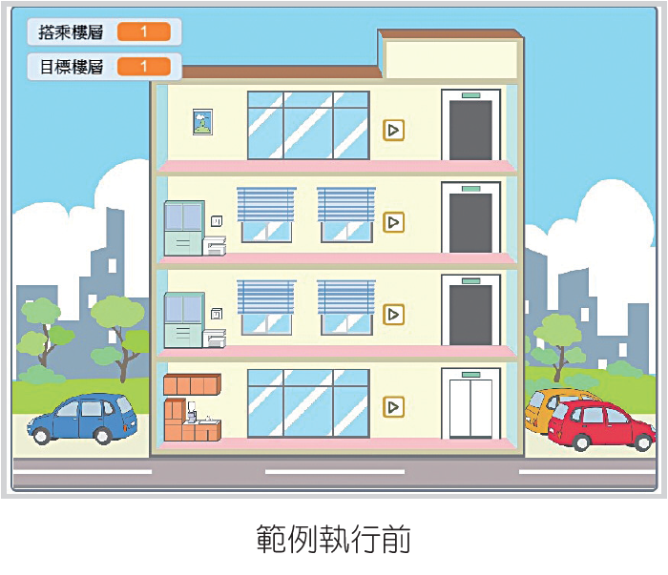
205
範 例

Slide 5
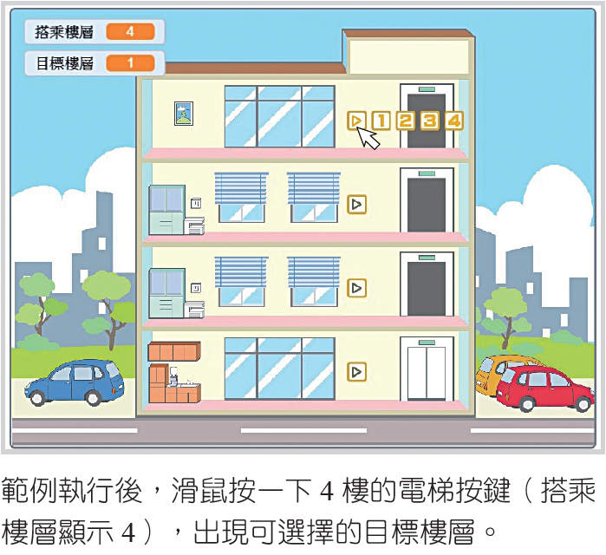
205
範 例

Slide 6
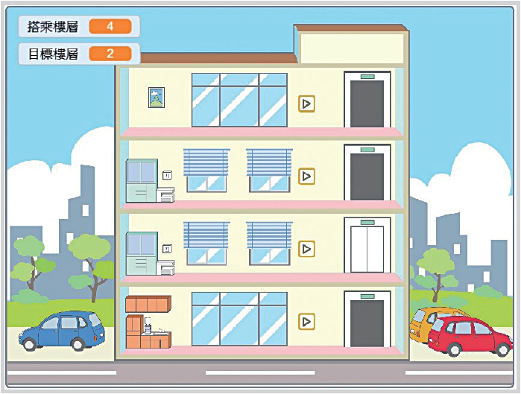
205
範 例

Slide 7
206
問題分析
我們可以將這個程式範例拆解幾個部分如下：
1
如何建立背景？
2
如何建立電梯與大樓上層角色？
3
如何建立電梯按鍵 1 角色？
4
如何製作電梯按鍵 1 角色，使電梯到達所在樓層（搭乘樓層）？
1. 執行時，如何設定一樓電梯按鍵 1 的初始造型與位置？
2. 執行時，如何設定電梯按鍵 1 被按下後，發出選擇樓層的訊息，且在畫面上顯示搭乘樓層（一樓），然後接收到選擇樓層結束的訊息？

Slide 8
206
問題分析
我們可以將這個程式範例拆解幾個部分如下：
5
如何產生 4 個電梯按鍵角色，並排列其位置？
1. 製作完電梯按鍵 1 後，如何複製其他樓層的電梯按鍵 2～4？
2. 執行時，如何設定其他樓層的電梯按鍵 2～4 的初始位置？
3. 執行時，如何在畫面上顯示電梯按鍵 2～4 所對應的搭乘樓層（二～四 樓）？
6
如何建立電梯樓層鍵的 1～4 樓角色？

Slide 9
206
問題分析
我們可以將這個程式範例拆解幾個部分如下：
7
如何製作電梯樓層鍵的 1 樓角色，使電梯到達對應樓層（目標樓層）？
1. 在程式開始時，如何隱藏電梯樓層鍵的 1 樓？
2. 執行時，當收到該樓層發出的廣播訊息（選擇樓層）後，如何設定電梯樓層鍵的 1 樓在該樓層顯示？
3. 執行時，如何設定電梯樓層鍵的 1 樓被按下後，發出選擇樓層結束的訊息，且在畫面上顯示目標樓層（一樓），然後接收到選擇樓層結束的訊息？

Slide 10
206
問題分析
我們可以將這個程式範例拆解幾個部分如下：
8
如何設定電梯樓層鍵的 2～4 樓角色功能？
1. 製作完電梯樓層鍵的 1 樓後，如何複製程式至電梯樓層鍵的 2～4 樓上，並設定其位置？
2. 執行時，如何在畫面上顯示電梯樓層鍵 2～4 樓所對應的目標樓層（二～四樓）？
9
如何設定電梯移動的程序？
1. 執行時，如何設定電梯的初始造型與位置？
2. 執行時，當收到選擇樓層結束的訊息後，如何設定電梯移動規則，並控制開門和關門？

Slide 11
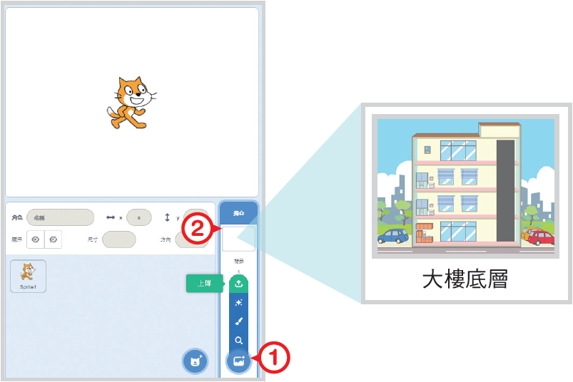
207
問題
拆解
如何建立背景？
1
步驟
匯入舞臺背景。
1
1
點選上傳。
2
匯入大樓底層。

Slide 12
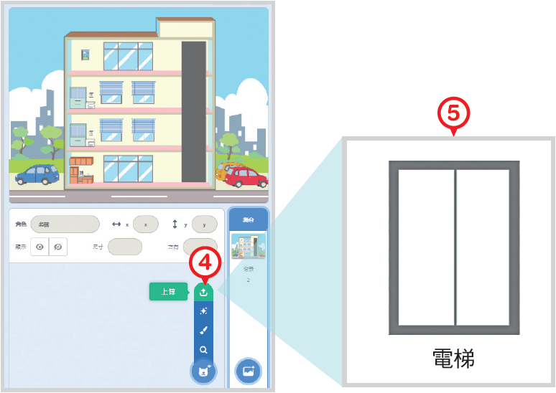
207
問題
拆解
如何建立電梯與大樓上層角色？
2
步驟
新增電梯角色。
2
3
刪除小貓。
4
點選上傳。
5
匯入電梯。

Slide 13
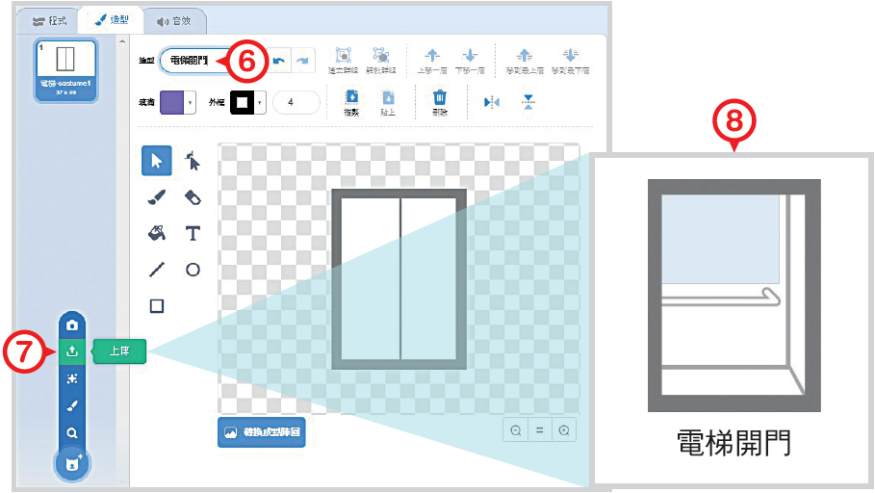
207
問題
拆解
如何建立電梯與大樓上層角色？
2
步驟
在電梯角色中，匯入電梯開門的造型。
3
6
命名為電梯關門。
7
點選上傳。
8
匯入電梯開門。

Slide 14
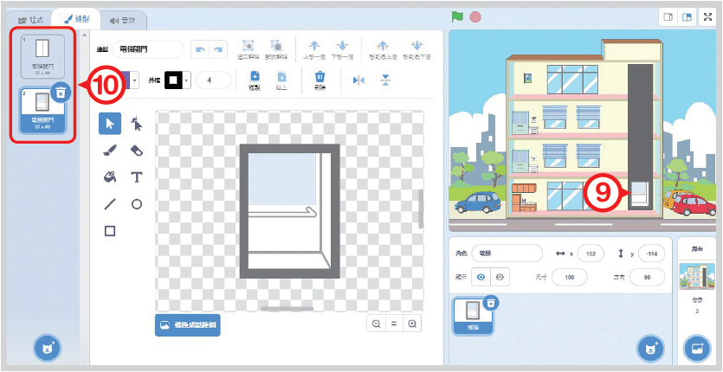
208
問題
拆解
如何建立電梯與大樓上層角色？
2
步驟
在電梯角色中，匯入電梯開門的造型。
3
9
調整電梯的位置。
10
產生 2 種造型。

Slide 15
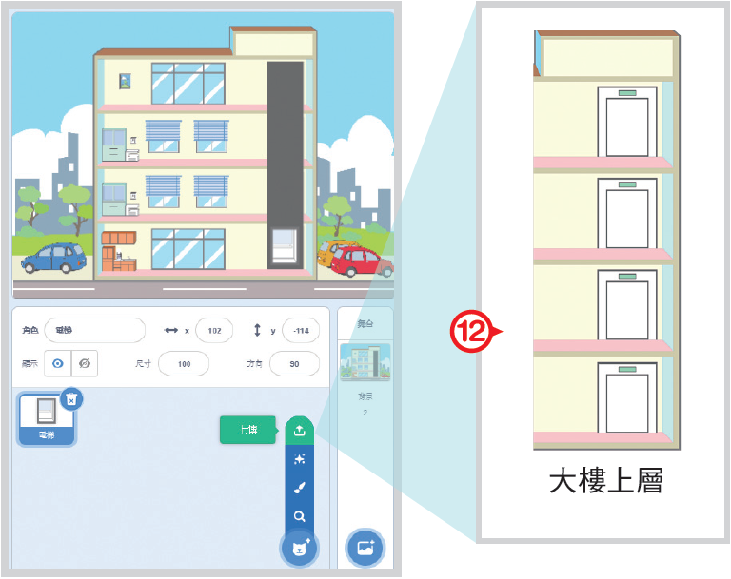
208
問題
拆解
如何建立電梯與大樓上層角色？
2
步驟
新增遮蓋電梯通道的大樓上層角色。
4
11
點選上傳。
12
匯入大樓上層。

Slide 16
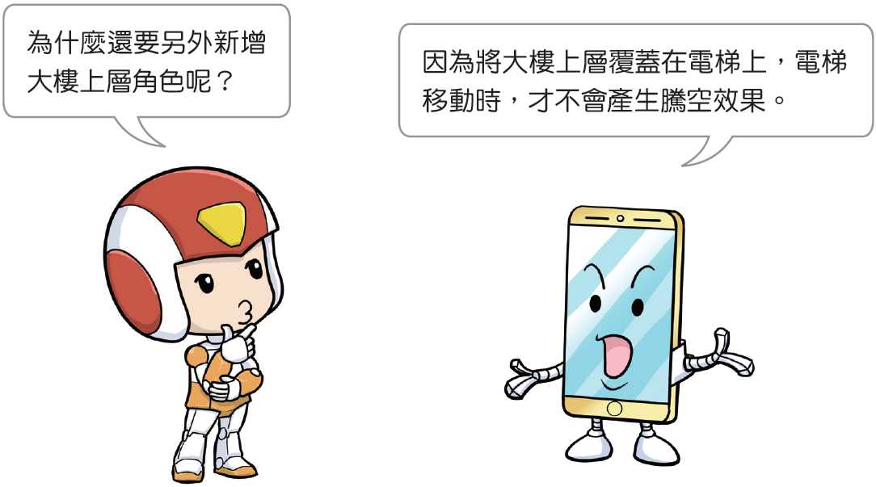
208

Slide 17
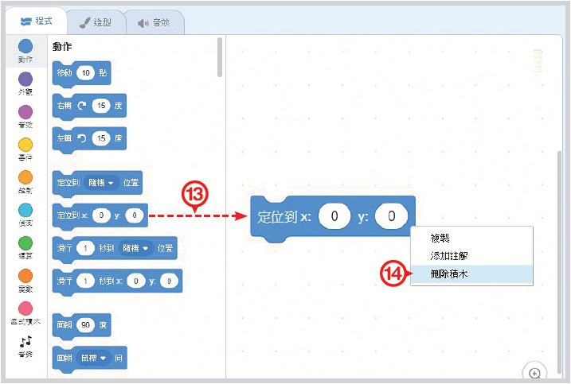
209
問題
拆解
如何建立電梯與大樓上層角色？
2
步驟
新增遮蓋電梯通道的大樓上層角色。
4
13
將定位積木拖曳至腳本區中，並修改數值。
14
用點擊此積木兩下執行後，再按右鍵點選刪除積木。

Slide 18

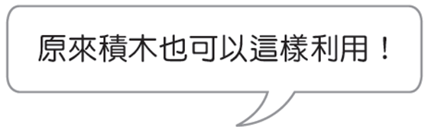
209

Slide 19
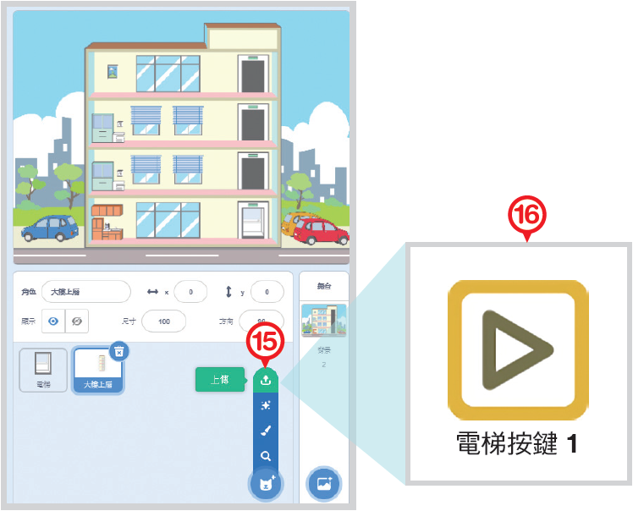
209
問題
拆解
如何建立電梯按鍵 1 角色？
3
步驟
新增電梯按鍵 1 角色。
5
15
點選上傳。
16
匯入電梯按鍵 1。

Slide 20
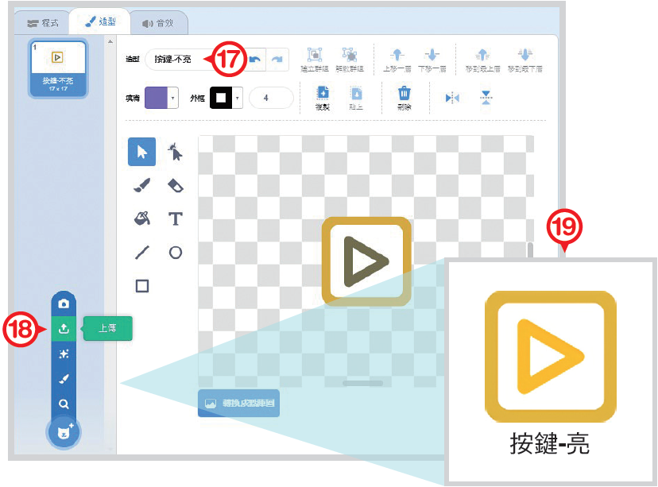
210
問題
拆解
如何建立電梯按鍵 1 角色？
3
步驟
在電梯按鍵 1 角色中，匯入按鍵- 亮的造型。
6
17
命名為按鍵-不亮。
18
點選上傳。
19
匯入按鍵-亮。

Slide 21
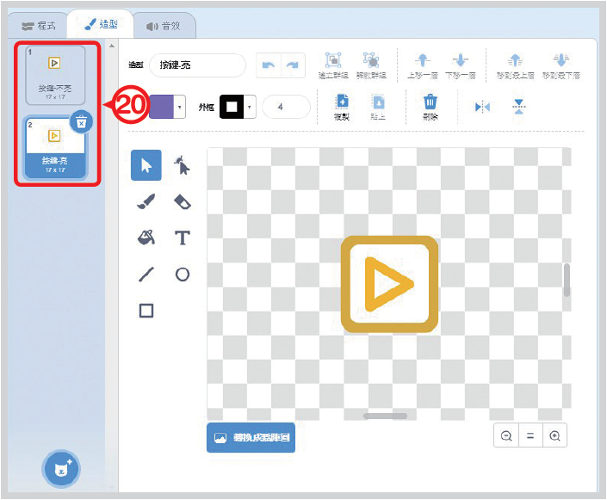
210
問題
拆解
如何建立電梯按鍵 1 角色？
3
步驟
在電梯按鍵 1 角色中，匯入按鍵- 亮的造型。
6
20
產生 2 種造型。

Slide 22
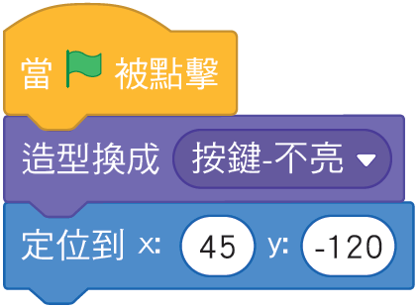
210
問題
拆解
如何製作電梯按鍵 1 角色，使電梯到達所在樓層（搭乘樓層）？
4
步驟
完成電梯按鍵 1 角色被按下的動畫。
7
設定電梯按鍵 1 角色的初始造型與位置。
1. 電梯按鍵 1 角色的造型應設定為哪一個？
2. 設定電梯按鍵 1 角色的初始位置。

Slide 23
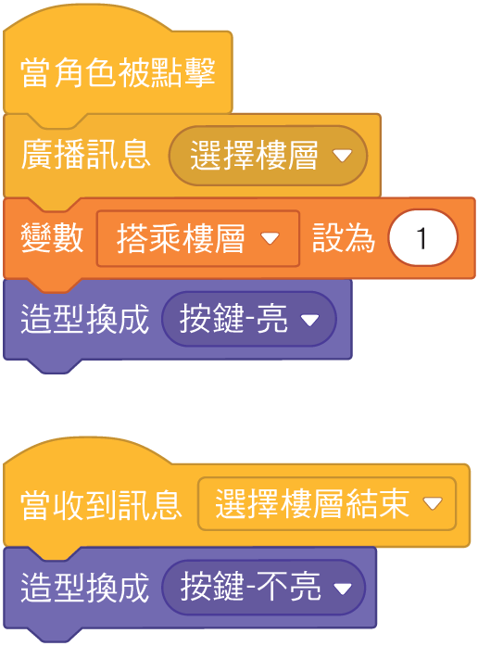
211
問題
拆解
如何製作電梯按鍵 1 角色，使電梯到達所在樓層（搭乘樓層）？
4
步驟
完成電梯按鍵 1 角色被按下的動畫。
7
設定被點擊的程式。
1. 被點擊時，發出選擇樓層的廣播訊息。
2. 利用變數表示在一樓的電梯按鍵，並變換按鍵-亮造型。
3. 當收到選擇樓層結束的廣播訊息後，變換按鍵-不亮造型。

Slide 24
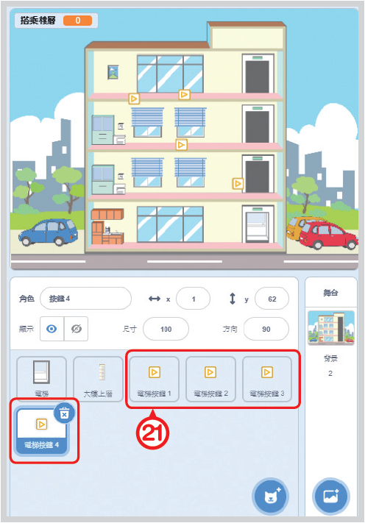
211
問題
拆解
如何產生 4 個電梯按鍵角色，並排列其位置？
5
步驟
依序修改電梯按鍵 2～4 角色的 y 坐標程式。
9
21
如何複製其他 3 個樓層的電梯按鍵，並依序命名為電梯按鍵 2、電梯按鍵 3、電梯按鍵 4。

Slide 25
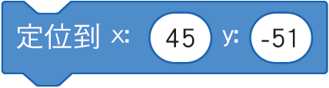
211
問題
拆解
如何產生 4 個電梯按鍵角色，並排列其位置？
5
步驟
依序修改電梯按鍵 2～4 角色的 y 坐標程式。
9
1. 設定電梯按鍵 2 角色的位置。

Slide 26
212
問題
拆解
如何產生 4 個電梯按鍵角色，並排列其位置？
5
步驟
依序修改電梯按鍵 2～4 角色的 y 坐標程式。
9
如何修改電梯按鍵 3、4 角色在 y 坐標的位置，並填寫答案？

Slide 27
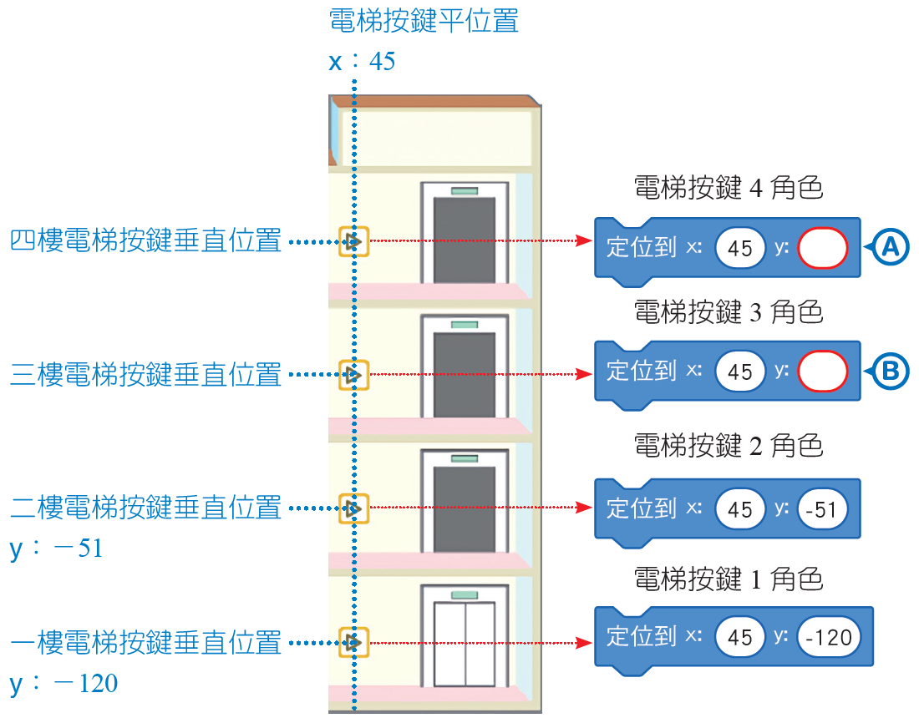
212
9

Slide 28
212
問題
拆解
如何產生 4 個電梯按鍵角色，並排列其位置？
5
步驟
依序修改電梯按鍵 2～4 角色，其所對應的搭乘樓層設定值。
10
如何設定變數搭乘樓層的數值，並填寫答案？

Slide 29
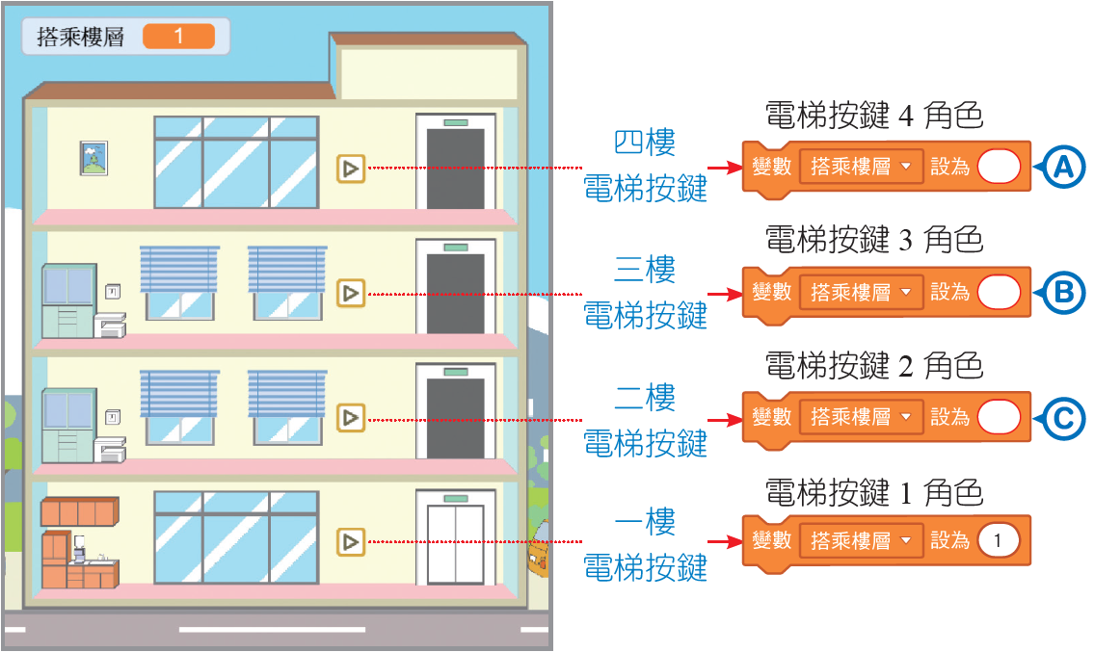
212

Slide 30
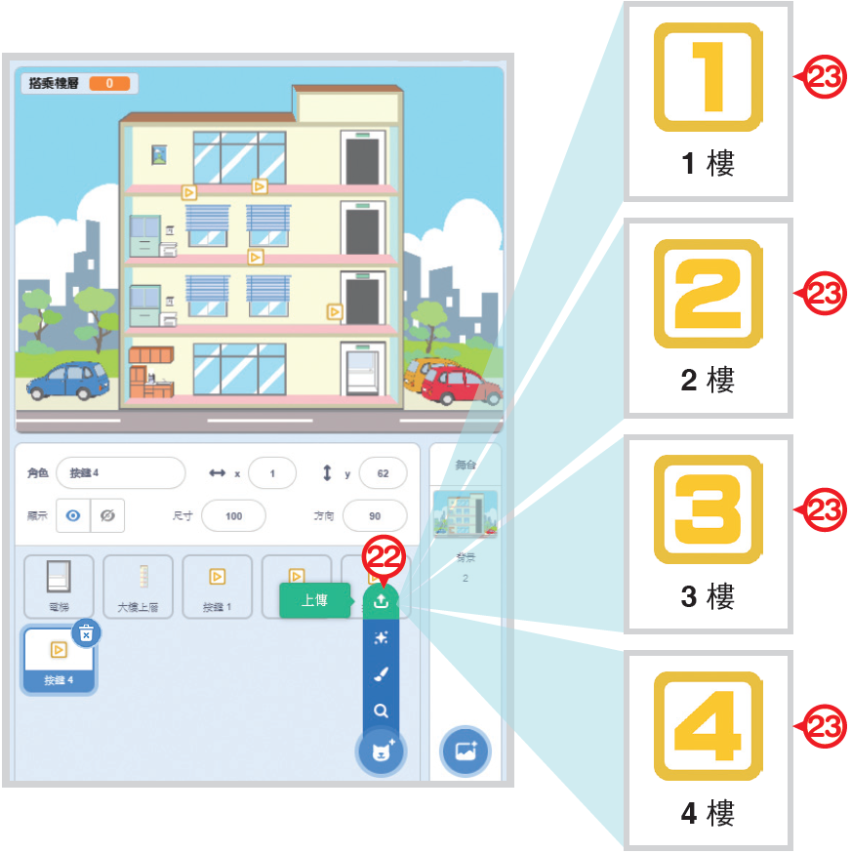
213
問題
拆解
如何建立電梯樓層鍵的 1～4 樓角色？
6
步驟
依序修改電梯按鍵 2～4 角色，其所對應的搭乘樓層設定值。
11
22
點選上傳。
23
匯入 1～4 樓。

Slide 31
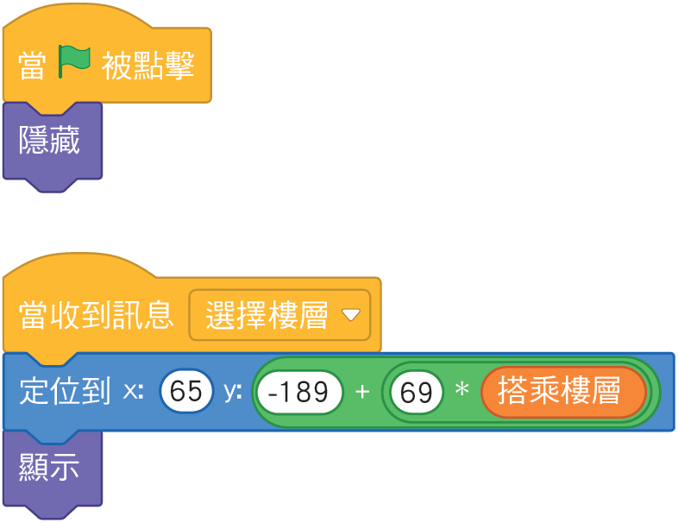
213
問題
拆解
如何製作電梯樓層鍵的 1 樓角色，使電梯到達對應樓層（目標樓層）？
7
步驟
撰寫 1 樓角色被按下的動畫。
12
設定 1 樓角色的初始狀態與接收訊息的狀態。
1. 程式開始時，設定 1 樓角色為隱藏。
2. 當收到選擇樓層的廣播訊息後，定位在該樓層的位置並顯示。

Slide 32
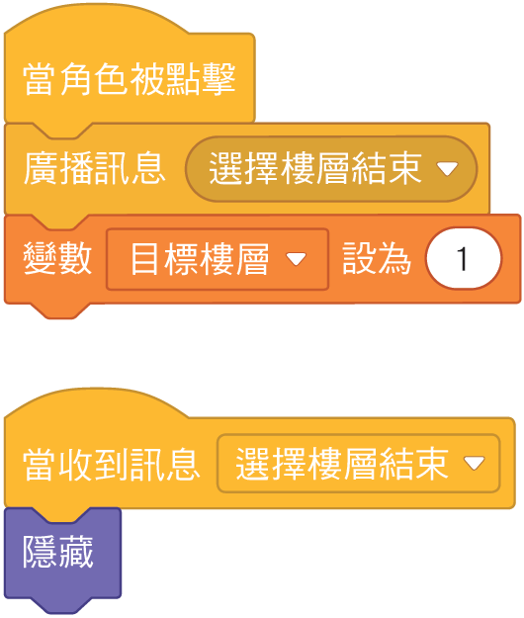
214
問題
拆解
如何製作電梯樓層鍵的 1 樓角色，使電梯到達對應樓層（目標樓層）？
7
步驟
撰寫 1 樓角色被按下的動畫。
12
設定被點擊的程式。
1. 被點擊時，發出選擇樓層結束的廣播訊息。
2. 如何利用變數表示要到達的樓層？
3. 當收到選擇樓層結束的廣播訊息後，設定1 樓角色為隱藏。

Slide 33
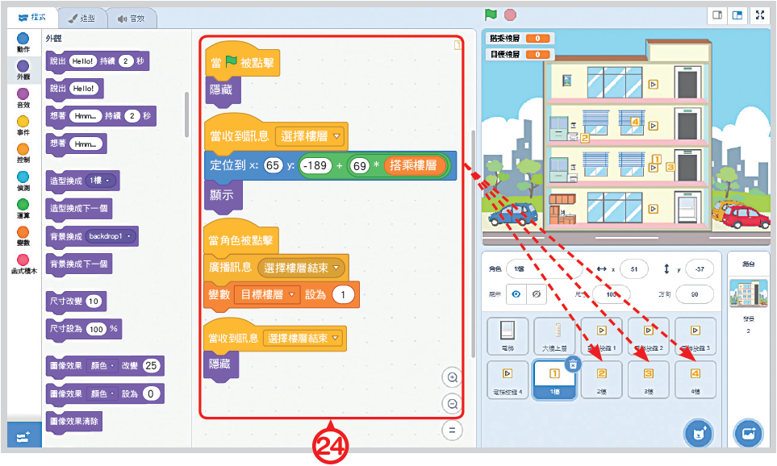
214
問題
拆解
如何設定電梯樓層鍵的 2～4 樓角色功能？
8
步驟
複製 1 樓角色程式至2～4 樓角色上。
13
24
如何把 1 樓的程式分別複製至其他電梯樓層鍵上？

Slide 34

214
問題
拆解
如何設定電梯樓層鍵的 2～4 樓角色功能？
8
步驟
依序修改 2～4 樓角色的 x 坐標程式。
14
1. 設定 2 樓角色在該樓層的位置。

Slide 35
215
問題
拆解
如何設定電梯樓層鍵的 2～4 樓角色功能？
8
步驟
依序修改 2～4 樓角色的 x 坐標程式。
14
2. 如何修改 3、4 樓角色在該樓層x 坐標的位置，並填寫答案？

Slide 36
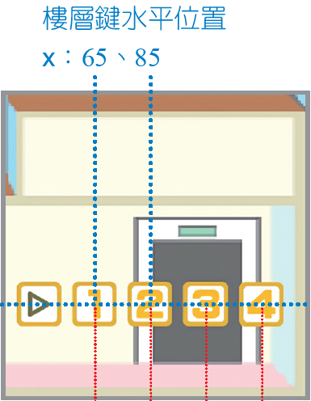
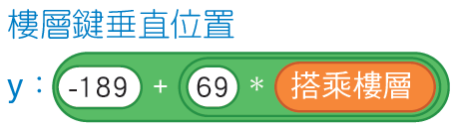

215
1樓

Slide 37
215
2樓

Slide 38

215
3樓
A

Slide 39
215
4樓
B

Slide 40
215
問題
拆解
如何設定電梯樓層鍵的 2～4 樓角色功能？
8
步驟
依序修改 2～4 樓，其所對應的目標樓層設定值。
15
如何設定變數目標樓層的數值？

Slide 41
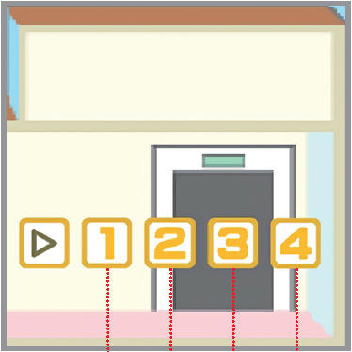

215
1 樓

Slide 42

215
2 樓
A

Slide 43
215
3 樓
B

Slide 44
215
4 樓
C

Slide 45
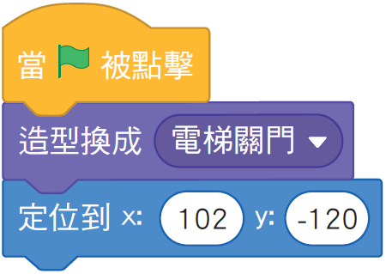
216
問題
拆解
如何設定電梯移動的程序？
9
步驟
撰寫電梯移動程式。
16
1. 設定初始造型與初始位置。

Slide 46
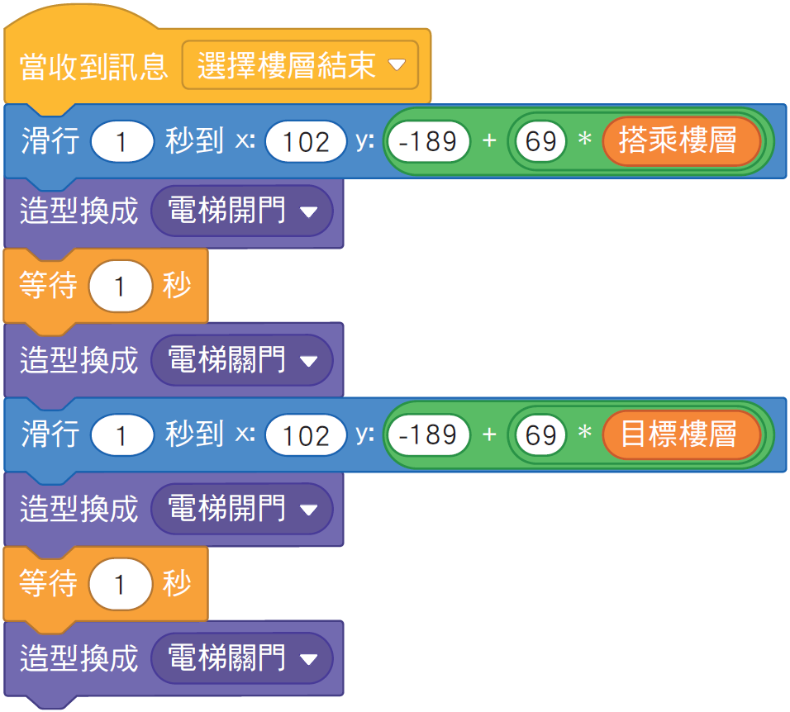
216
問題
拆解
如何設定電梯移動的程序？
9
步驟
撰寫電梯移動程式。
16
2. 當收到選擇樓層結束的廣播訊息後，移動至搭乘樓層後，變換電梯開門造型，數秒後換回電梯關門造型。
3. 再移動至選擇的目標樓層後，變換電梯開門造型，數秒後換回電梯關門造型。

Slide 47
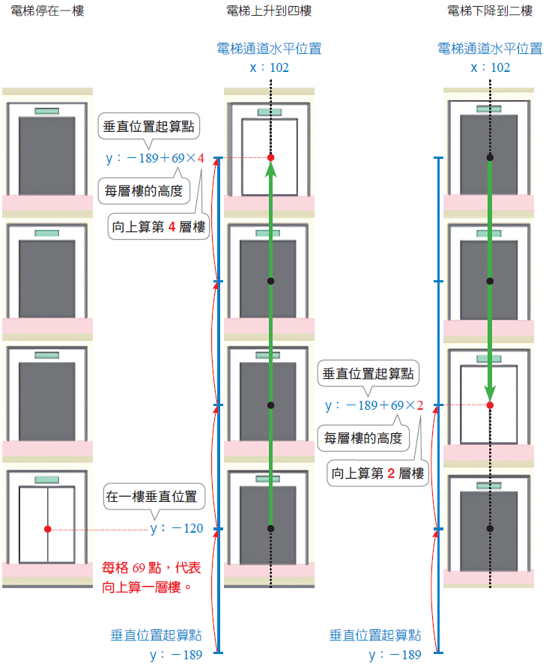
217
分析
電梯移動的程序
舉例︰
先按下電梯按鍵 4 角色（搭乘樓層），再按下 2 樓角色（目標樓層）。

Slide 48

218
解題複習
大樓上層
角色
電梯升降模擬
程式

Slide 49
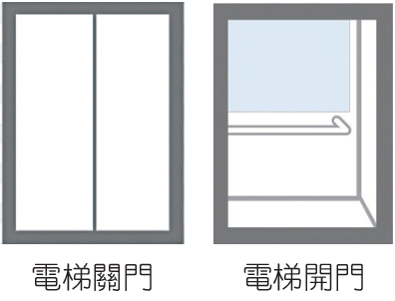
218
解題複習
電梯造型
角色
電梯升降模擬
程式

Slide 50

218
解題複習
角色
電梯按鍵造型
電子琴模擬
程式

Slide 51
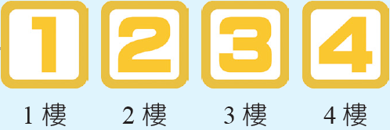
218
解題複習
角色
電子琴模擬
電梯樓層鍵
程式

Slide 52
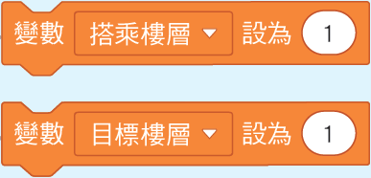
218
解題複習
‧ 設定搭乘樓層的變數初始值為 1。
角色
電子琴模擬
變數
‧ 設定目標樓層的變數初始值為 1。
程式

Slide 53
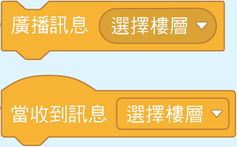
218
解題複習
角色
電子琴模擬
‧ 發出選擇樓層的訊息。
廣播訊息
‧ 接收選擇樓層的訊息。
程式

Slide 54
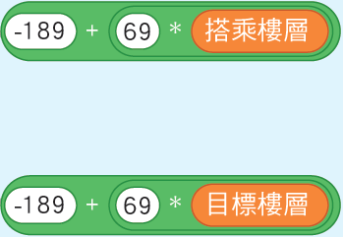
218
解題複習
角色
電子琴模擬
‧ 在－189 的數值中，加上 69 的數值乘上搭乘樓層變數的值。
運算式
程式
‧ 在－189 的數值中，加上 69 的數值乘上目標樓層變數的值。

Slide 55
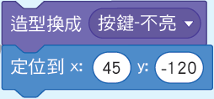
219
解題複習
角色
電子琴模擬
‧ 初始造型為按鍵-不亮。
‧ 起始位置 x 坐標為 45，
y 坐標為－120。
程式
電梯按鍵 1 被按下

Slide 56
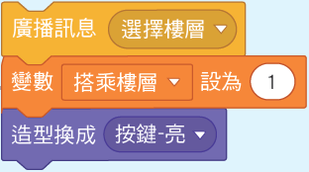
219
解題複習
角色
電子琴模擬
‧ 發出選擇樓層的訊息，將搭乘樓層的變數設為 1（表示一樓電梯按鍵），並變換按鍵-亮的造型。
程式
電梯按鍵 1 被按下

Slide 57
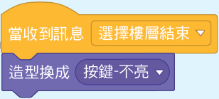
219
解題複習
角色
電子琴模擬
‧ 收到選擇樓層結束的訊息，變換按鍵-不亮造型。
程式
電梯按鍵 1 被按下

Slide 58
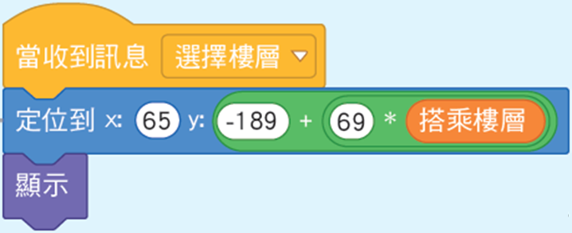
219
解題複習
角色
電子琴模擬
程式
電梯樓層鍵
（1樓）被按下
‧ 收到選擇樓層的訊息後，定位 1 樓在該樓層（搭層樓層）的位置並顯示。

Slide 59
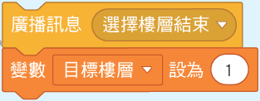
219
解題複習
角色
電子琴模擬
程式
電梯樓層鍵
（1樓）被按下
‧ 發出選擇樓層結束的訊息時，使目標樓層的變數設為1（表示要到達一樓）。

Slide 60
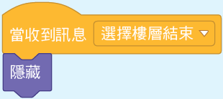
219
解題複習
角色
電子琴模擬
程式
電梯樓層鍵
（1樓）被按下
‧ 當收到選擇樓層結束的訊息後，即隱藏 1 樓。

Slide 61
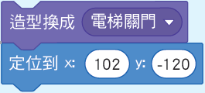
219
解題複習
角色
電子琴模擬
‧ 初始造型為電梯關門。
程式
‧ 起始位置 x 坐標為 102，
y 坐標為－120。
電梯移動規則

Slide 62
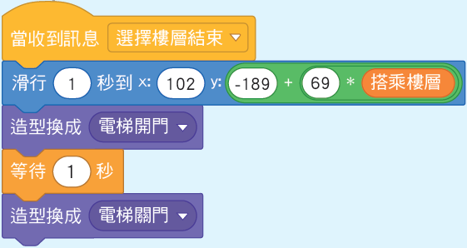
219
解題複習
角色
電子琴模擬
程式
‧ 當收到選擇樓層結束的訊息後，電梯在 1 秒內移動到搭乘樓層的位置，變換電梯開門的造型，等待 1 秒後，換回電梯關門的造型。
電梯移動規則

Slide 63
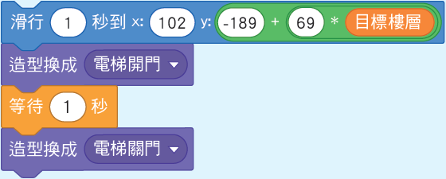
219
解題複習
角色
電子琴模擬
程式
‧ 電梯在 1 秒內移動到目標樓層的位置，變換電梯開門的造型，等待 1 秒後，換回電梯關門的造型。
電梯移動規則

Slide 64
220
在遊戲篇中，採用互動遊戲創作來提升學習的興趣與成就感，遊戲本身能夠提供具體要達成的目標，解法不再侷限於標準答案，也可以自由發揮創意擴充遊戲的功能。在模擬篇中，透過電子琴與電梯案例，讓同學理解如何應用電腦來模擬日常生活事物。這一個主題需要花比較多時間與多一點耐心來完成實作，有助於培養同學們程式設計的能力。

Slide 65
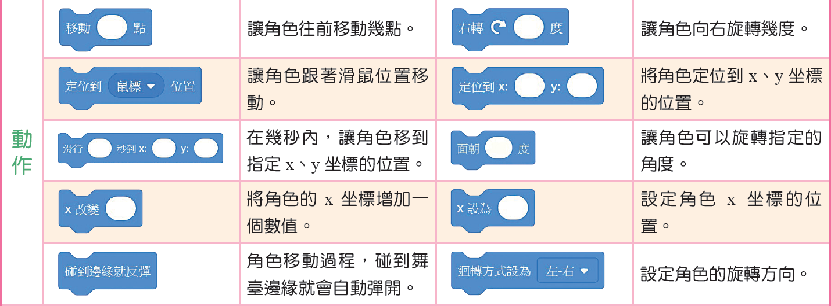
220
此章節中所會用到的積木功能如下：

Slide 66
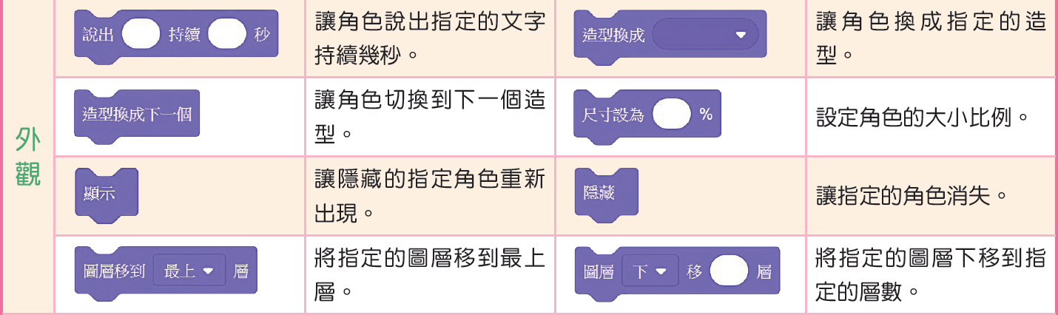
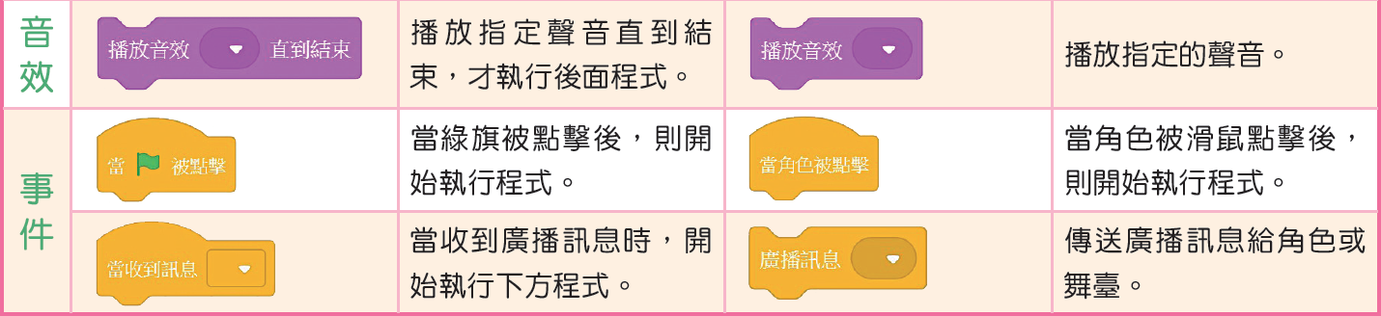
220
此章節中所會用到的積木功能如下：

Slide 67
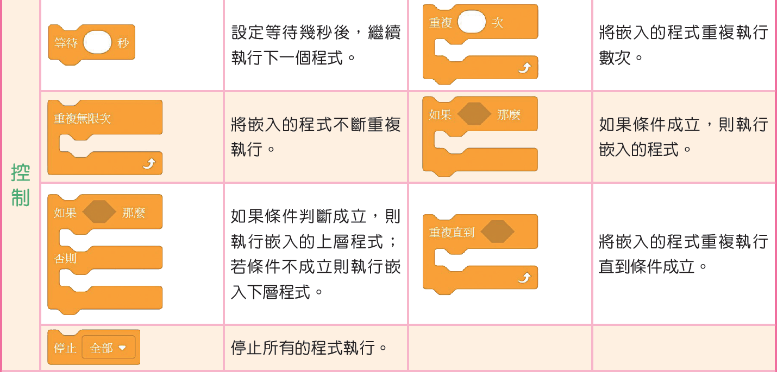
221
此章節中所會用到的積木功能如下：

Slide 68
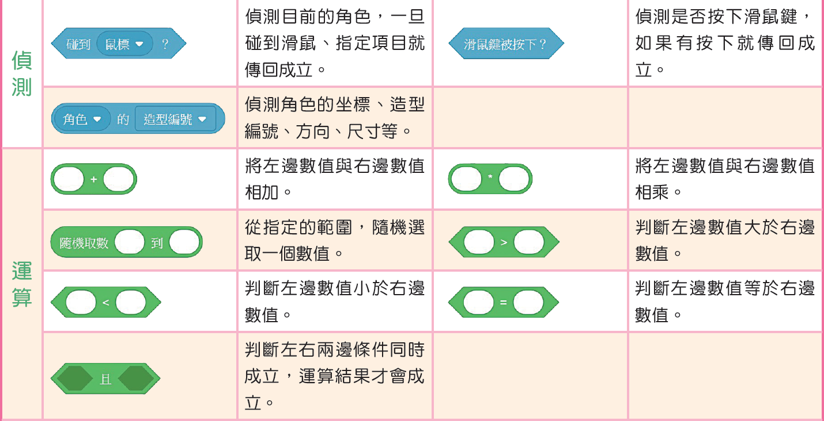
221
此章節中所會用到的積木功能如下：

Slide 69
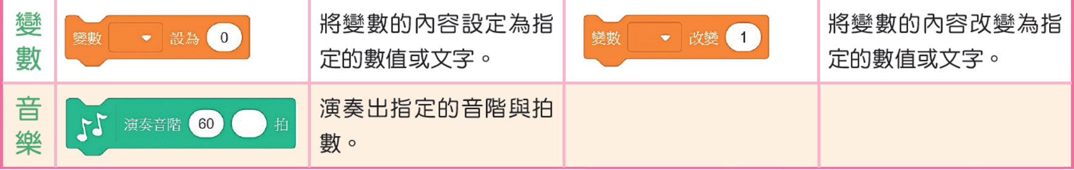
221
此章節中所會用到的積木功能如下：

